Slide 1
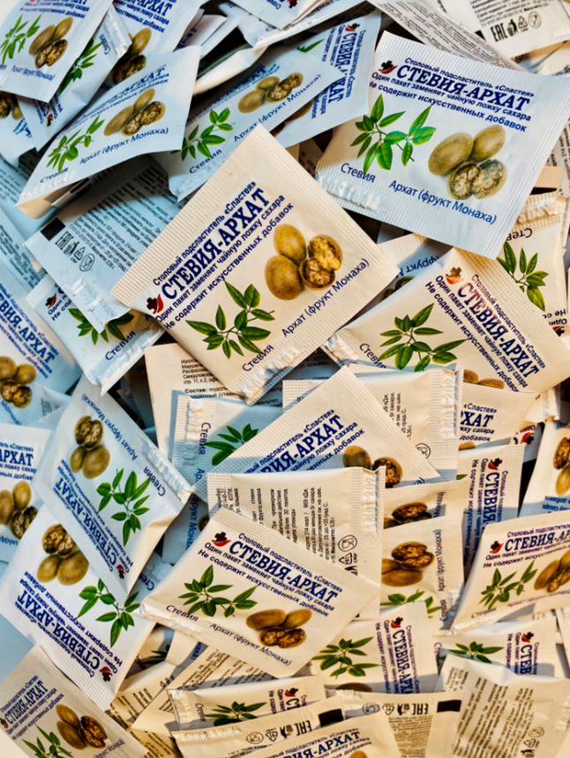
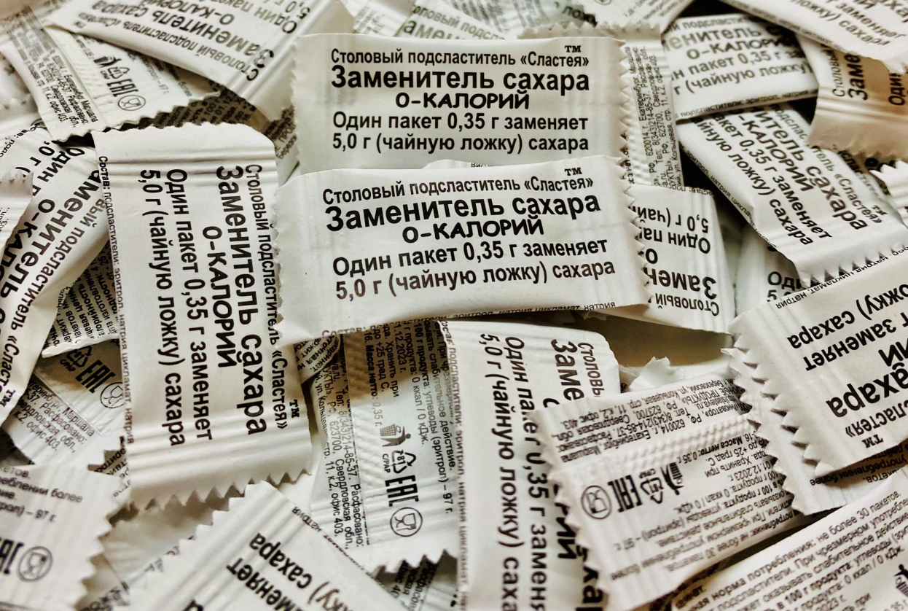
Порционные столовые подсластители (заменители сахара) для столовых, ресторанов, гостиниц, магазинов «Сластея»тм 1.«Стевия-Архат» 2. «0-калорий»
Разработчик:
малое инновационное предприятие «Инноватор»
при Уральском государственном
Медицинском университете

Slide 2
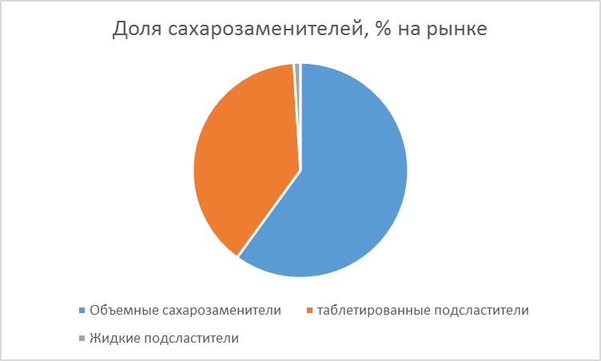
РЫНОК
ПОРТРЕТ ЦЕЛЕВОЙ АУДИТОРИИ
ТЕМП РОСТА РЫНКА
10% год. Ежедневно 2560 Россиян выходят из кабинета врача с диагнозом «Сахарный диабет»
Больные диабетом, метаболическим синдромом, взрослые люди с излишней массой тела и все, кто следит за своим здоровьем, но не желает отказываться от привычного вкуса сладких блюд
Этот сегмент мы должны занять
Согласно последней статистике РАМН избыточная масса тела есть почти у половины мужчин и 60% женщин. 3 миллиона детей имеют лишний вес, а полмиллиона из их числа – одну из степеней ожирения
Диабетиков в России 9,6 миллионов
ОБЪЕМ РЫНКА сахарозаменителей

Slide 3
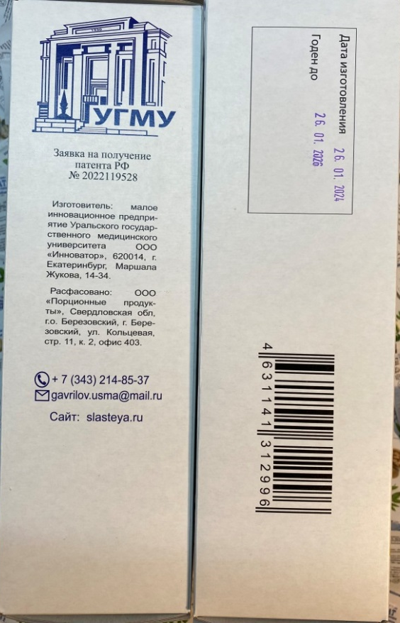
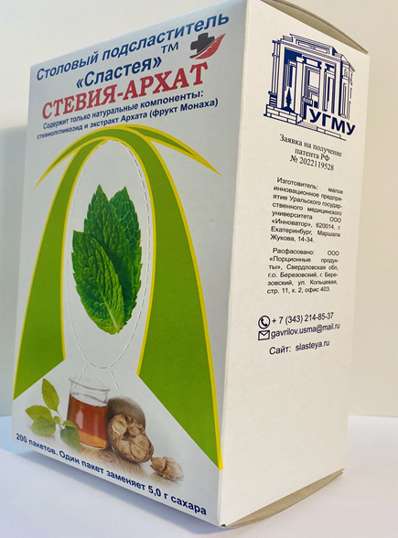
Сластея-супер
Порционный столовый подсластитель «Сластея»
«Стевия-Архат»
- удобен для горячей (кофе, чай, компоты, морсы), холодной (творог, сметана,кефир) пищи и выпечки (сырники, блины);
- вкусен: один пакет 0,35 г не отличим от сладости чайной ложки (5,0 г сахара); коэффициент сладости равен 1:14 г/г сахара;
- экономичен: содержимое одного одной упаковки 200 пакетов заменяет 1,0 кг сахара;
- безопасен: содержит только натуральные компоненты — мальтит, стевиогликозид RebA98 (экстракт стевии очищенный) и экстракт Архата (фрукт Монаха).
Состав: мальтит, стевиогликозид RebA98 (экстракт стевии очищенный), экстракт Архата (фрукт Монаха) (подсластители).
Мальтит, или мальтитол (Е965) — многоатомный спирт, получаемый из крахмала и используемый в качестве сахарозаменителя и подсластителя. На 10—25 % менее
сладок, чем сахароза, обладает почти такими же свойствами, и самым главным преимуществом - не задерживается в почках. Не влияет на концентрацию глюкозы в крови. Благодаря высокой сладости мальтита его обычно используют без добавления других подсластителей в производстве сладостей без сахара — конфет, жвачки,
шоколада, выпечки и мороженого.
Способ употребления: один – два пакета подсластителя
добавить на стакан / чашку (140 мл) холодной или горячей
жидкости, пищи, перемешать.
Хранить: в сухом, защищённом от солнечных лучей
помещении при температуре от -25°С до +25°С и
относительной влажности воздуха не более 75%.
Срок годности – 2 года
Состав и торговая марка защищены патентами
№№ RU 2022119528 и 633943. Патенты принадлежат
Уральскому государственному медицинскому университету.

Slide 4
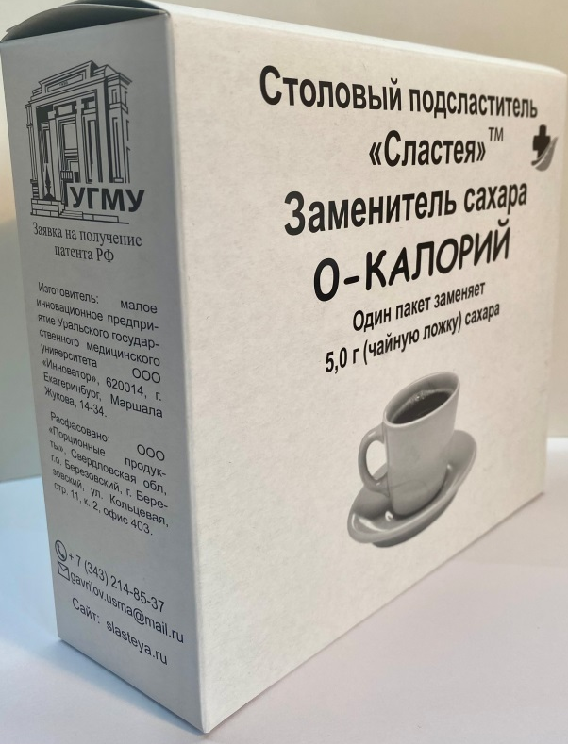
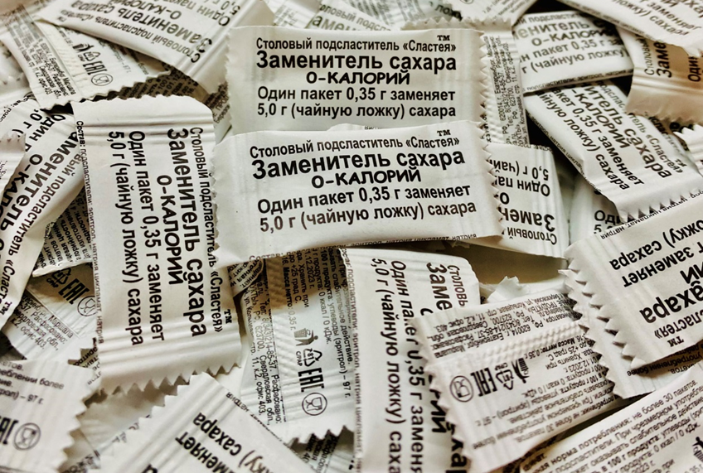
Порционный столовый подсластитель «Сластея» «Заменитель сахара 0-калорий»
- удобен для горячей (кофе, чай, компоты, морсы), холодной (творог, сметана, кефир) пищи и выпечки (сырники, блины);
- вкусен: один пакет 0,35 г не отличим от сладости чайной ложки (5,0 г сахара);
коэффициент сладости равен 1:14 г/г сахара;
- экономичен: содержимое одного одной упаковки 200 пакетов заменяет 1,0 кг сахара;
- безопасен: содержит компоненты, разрешенные и одобренные для применения в 130 странах, WHO, FDA, EFSA, МЗ РФ. Консерванты (сорбат калия, бензоат натрия) и сода, вредные для желудочно-кишечного тракта - отсутствуют.
Обладает средним гликемическим индексом = 0 и не влияет на концентрацию глюкозы в крови.
Состав: эритрол, натрия цикламат, натрия сахаринат(подсластители).
Содержит подсластитель. При чрезмерном употреблении может оказывать слабительное действие. Суточная норма потребления: не более 30 пакетов.
Пищевая ценность в 100 г продукта: углеводы (эритрол) – 90 г.
Калорийность (энергетическая ценность) в 100 г продукта: 0 ккал / 0 кДж.
Способ употребления: один – два пакета подсластителя добавить на стакан / чашку (140 мл) холодной или горячей жидкости, пищи, перемешать.
Хранить: в сухом, защищённом от солнечных лучей помещении при температуре от -25°С до +25°С и относительной влажности воздуха не более 75%.
Срок годности 4 года от даты, указанной на упаковке.

Slide 5
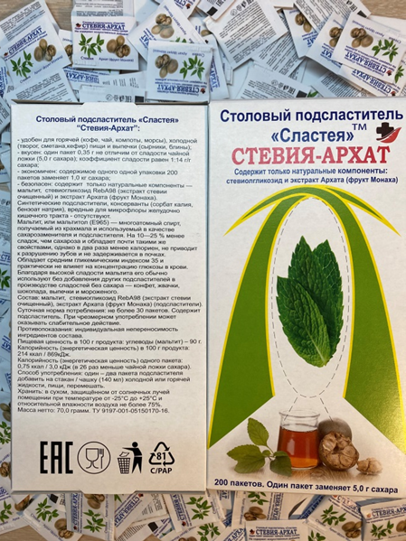
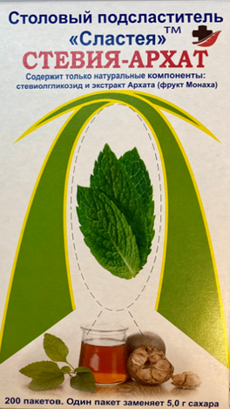
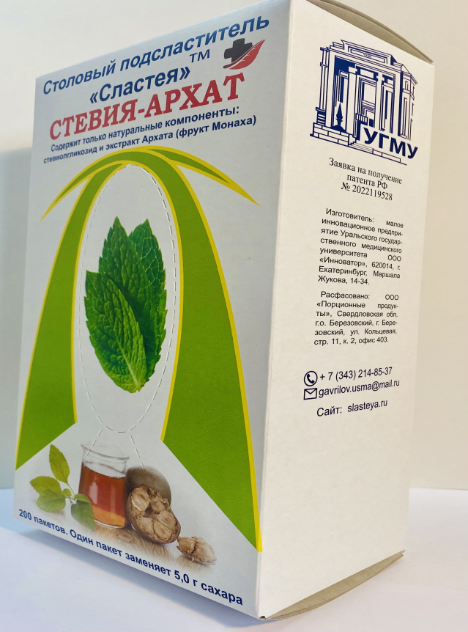

Slide 6
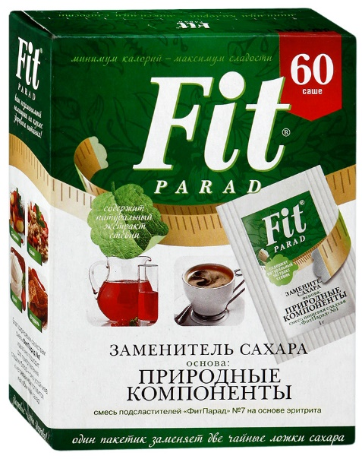
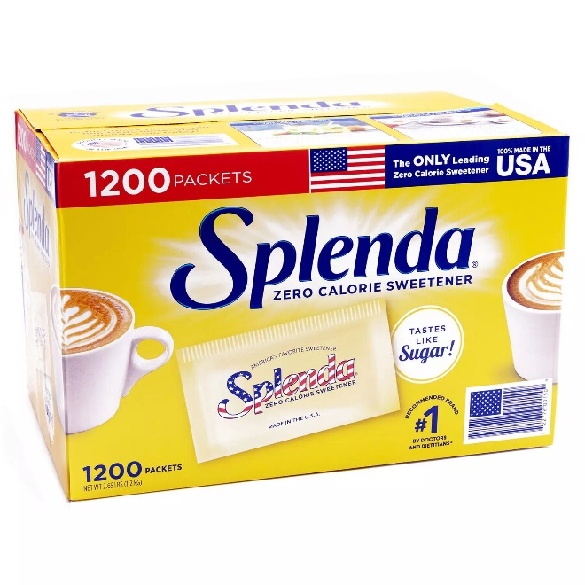
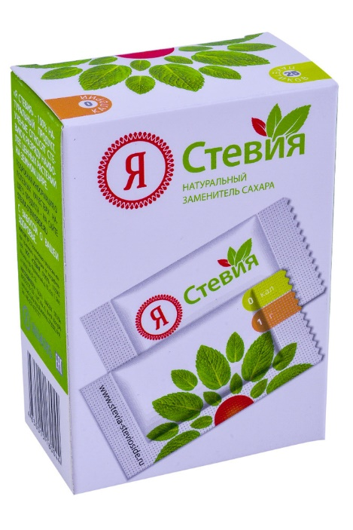
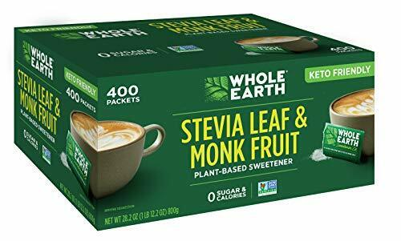
Аналоги
Notes:
Поясните, что уже сделано на сегодняшний день. Есть ли прототип, опытный образец, научно-техническая документация. Поясните, имеете ли Вы доступ к оборудованию для проведения НИОКР, экспериментальную базу для проведения испытаний.
Какие объекты интеллектуальной собственности имеются на сегодняшний день и которые можно «использовать» в процессе реализации проекта. Опишите ваш опыт работ по выполнению НИОКР и управлению проектами.

Slide 7
Преимущества «Стевия-Архат» и «Заменитель сахара 0-калорий» перед конкурентами
Параметр | Стевия-Архат | Заменитель сахара 0-калорий | СЗ / ФитПарад №7 саше 180 шт. | СЗ СТЕВИЯ саше 100 ф/пак
Стадия грануляции | После достижения однородности порошок повергается грануляции | После достижения однородности порошок повергается грануляции | Стадии грануляции нет, поэтому пыль и неоднородный состав | Стадии грануляции нет поэтому пыль и неоднородный состав
Состав сахарозаменителя | Экстракт архата, Ребаудиозид А 98, мальтит. Химические вещества отсутствуют | Эритрол, натрия цикламат, натрия сахаринат, безопасность подтверждена 100 лет + цена | Эритрит, сукралоза, стевиозид. Сукралоза – химический сах.зам | Эритрит, сукралоза, Ребаудиозид А 98
Масса одного саше, г | 0,35 | 0,35 | 2,5 | 5,0
Сладость | 1 саше = 1 чайная ложка сахара | 1 саше = 1 чайная ложка сахара | 1 саше = 1 чайной ложке сахара | 1 саше = 2 чайные ложки сахара
Стоимость одного саше, руб | 2 рубля за одно саше | 1 рубль за одно саше | 5 рублей за 1 саше | 9,4 рублей за 1 саше
Стоимость на полке | 2,6 рублей за 1 саше | 1,2 рублей за одно саше | 7,5 рублей 1 саше | 12,5 рублей за 1 саше
*В буфете нашего университета саше сахара 5г стоит 2,5 рублей.

Slide 8
«Разработка состава натурального подсластителя»
Федеральное государственное бюджетное образовательное учреждение
высшего образования
«Уральский государственный медицинский университет»
Министерства Здравоохранения Российской Федерации
Фармацевтический факультет
Кафедра фармации и химии
Студент УГМУ, фармацевтического факультета: Алексеенко С.Г.
Научный руководитель: профессор, доктор фармацевтических наук Гаврилов А.С.
Екатеринбург, 2022

